Slide 1
Desenvolvimento de microestrutura de materiais cerâmicos

Slide 2
Caso 1: TRIAXIAL CERÂMICO

Slide 3
Funções dos componentes
Argilomineral: plasticidade
caulinita, ilita, montmorilonita
Silica: estabilidade dimensional
quartzo
Feldspato: fusibilidade
ortoclásio, albita

Slide 4
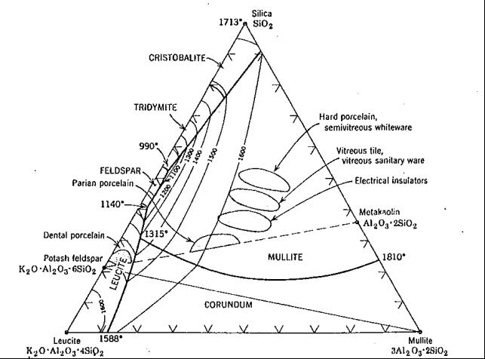
Áreas de composição triaxial de porcelana mostradas no diagrama de equilíbrio sílica-leucita-mulita

Slide 5
Reações
990ºC: eutético do sistema argila-feldspato-quartzo
~1000ºC: início da formação de agulhas de mulita que crescem com o aumento da temperatura
1140ºC: os grãos de feldspato começam a se fundir, formando um líquido de viscosidade elevada. Até 1200ºC, não há mudanças na geometria da peça.

Slide 6
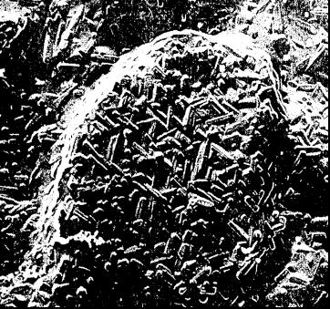
Cristais de mulita na matriz de sílica formados pelo aquecimento da caulinita

Slide 7
Mais reações
~1250ºC: os grãos de feldspato com tamanhos inferiores a 10µm já desapareceram. Os grãos de quartzo começam a se dissolver na fase líquida.
~1350ºC: grãos de quartzo inferiores a 20µm já se dissolveram totalmente.
Acima de 1400ºC: pouco quartzo não-reagido permanece e a porcelana consiste basicamente de mulita e vidro.

Slide 8
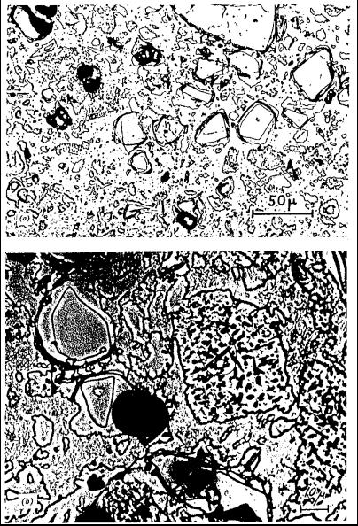
Porcelana de isoladores elétricos : grãos de quartzo com líquido a sua volta, grãos de feldspato com agulhas de mulita não resolvidas, matriz de argila não resolvida e poros escuros.

Slide 9
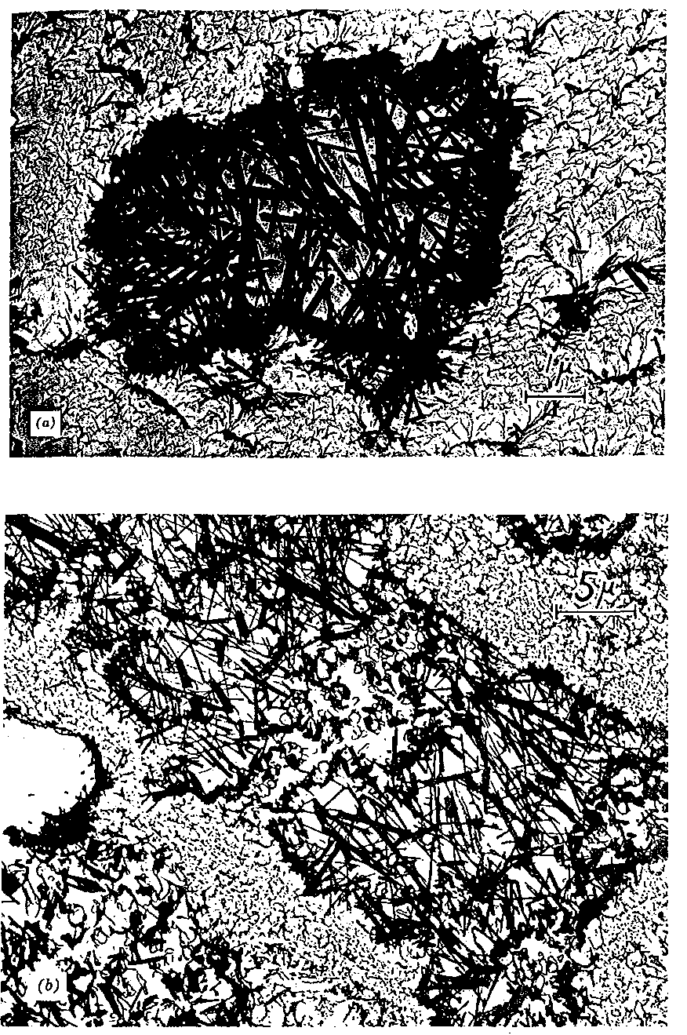
A mulita é a fase cristalina em ambos os grãos de feldspato e na matriz de argila, porém o tamanho e a morfologia do cristal são diferentes

Slide 10
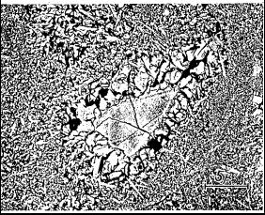
Usualmente o quartzo forma somente vidro, mas para algumas composições queimadas a altas temperaturas, há a transformação em cristobalita que se inicia na superfície do grão de quartzo
Grãos de quartzo com cristobalita formada na superfície.

Slide 11
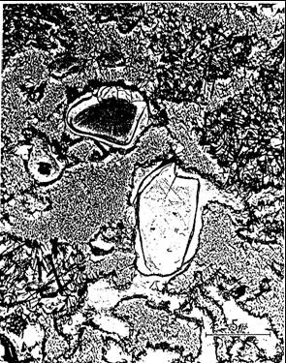
Micrografia eletrônica de porcelana de isoladores elétricos

Slide 12
SISTEMA MgO – Al₂O₃ – SiO₂

Slide 13
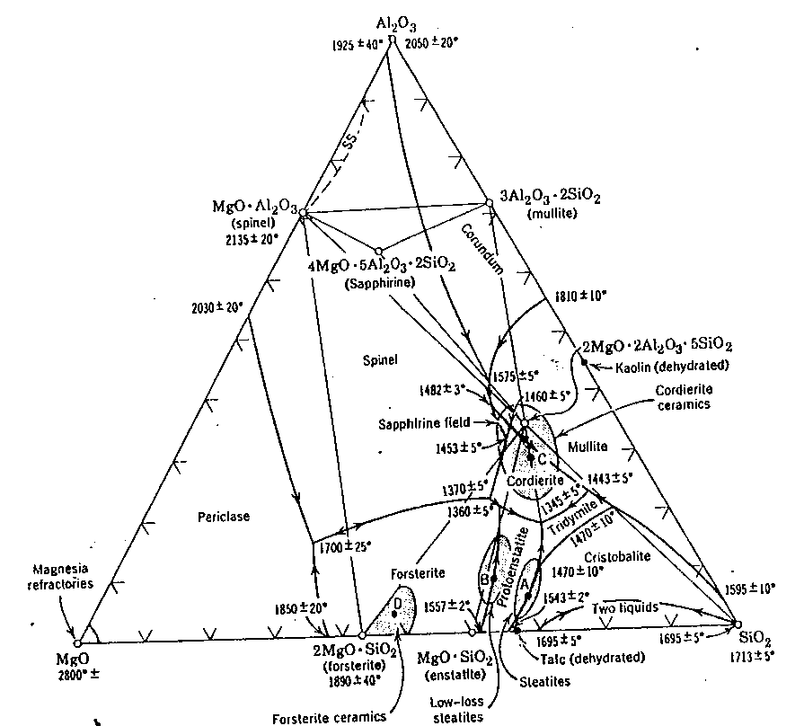

Slide 14
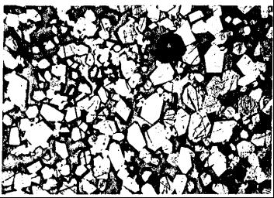
Estrutura cristal-líquido da composição forsterita

Slide 15
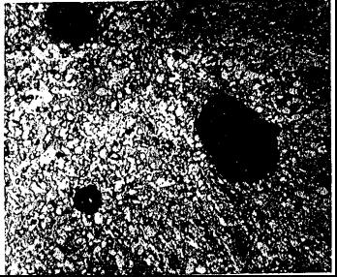
A composição ensteatita é uma classe geral de dielétricos que contém ensteatita, ou talco como seus constituintes majoritários
Isoladores para altas frequências
Microestrutura da cerâmica ensteatita

Slide 16
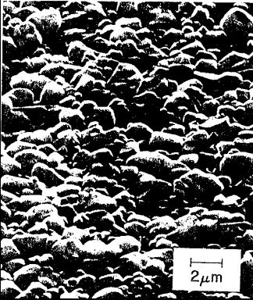
Substratos para dispositivos eletrônicos

Slide 17
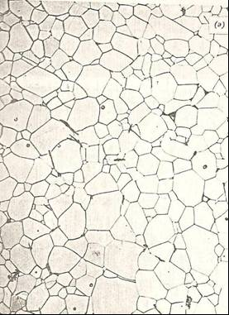
Aplicações de ultra baixa perda dielétrica

Slide 18
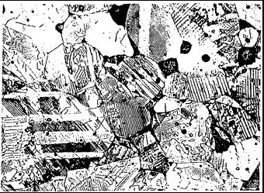
Capacitores
Microestrutura do titanato de bário. Domínios com orientações ferroelétricas diferentes são mostrados

Slide 19
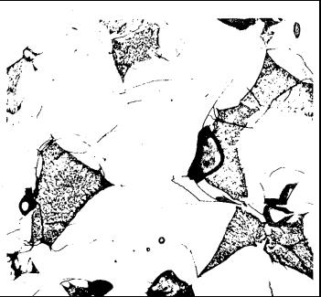
Cerâmicas magnéticas
São compostas por fases cristalinas simples possuindo composição determinada pelas propriedades procuradas (FeNiFeO₄; BaFe₁₂O₁₉; FeMnFeO₄) e usualmente com alta massa específica e grãos finos

